Slide 1
Actividad
integradora

Slide 2

Consigna para trabajo en clase
Vamos a aplicar mucho de lo aprendido en esta semana.
Para esto cada mesa de trabajo deberá investigar qué puerto —o puertos— utilizan las siguientes aplicaciones. Además, deberán agregar tres aplicaciones más.

Slide 3




Aplicaciones a investigar
Zoom 443, 8801, 8802 | Discord 6457-6463 tcp,udp | Google Meet TCP (port 443) and UDP (ports 443 and 19302​–19309) | WhatsApp Web 80, 443, 4244, 5222, 5223, 5228 and 5242

Slide 4

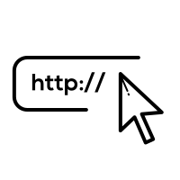


Aplicaciones a investigar
MySQL 3306 | Git 9418 | Secure Sockets Layer (SSL) 443 | HTTP 8080 o 80

Slide 5




Aplicaciones a investigar
VirtualBox 22, 443, 3389, 18083, and 49152-65534 | VPN 1194 | Microsoft Outlook 443 y 25 | File Transfer Protocol (FTP)

Slide 6




Aplicaciones a investigar
Microsoft Word 443 | Skype 443 TCP y 3478-3481 UDP | Epic Games 80, 433, 443, 3478, 3479, 5060, 5062, 5222, 6250, and 12000-65000 | FIFA 21 TCP: 3569, 8080, 9946, 9988, 10000-20000, 27015-27030, 27036-27037, 42124

Slide 7

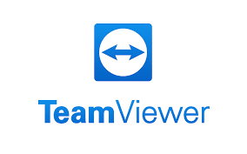


Aplicaciones a investigar
Spotify 4070 por defecto 443 o 80 si es necesario | TeamViewer 5938 | Netflix 443 | WebSockets over port 443

Slide 8

Aplicaciones a investigar
Steam Client UDP remote port 27000--27100: Game traffic UDP local port 27031-27036: Remote Play TCP local port 27036: Remote Play UDP remote port 4380

